Slide 1
«Сетевая проектно-исследовательская площадка «Экспериментариум»-
новый драйвер познавательного развития современного дошкольника»

Slide 2
ЗНАНИЯ
ЛЮБОЗНАТЕЛЬНОСТЬ
САМОСТОЯТЕЛЬНОСТЬ
ОПЫТ
ИНИЦИАТИВНОСТЬ
ПОНЯТИЯ
УСЛОВИЯ
ЭКСПЕРИМЕНТИРОВАТЬ
УМЕНИЯ НАБЛЮДАТЬ
ПРЕДСТАВЛЕНИЯ
ОБРАЗЫ
СРАВНИВАТЬ
АНАЛИЗИРОВАТЬ

Slide 3
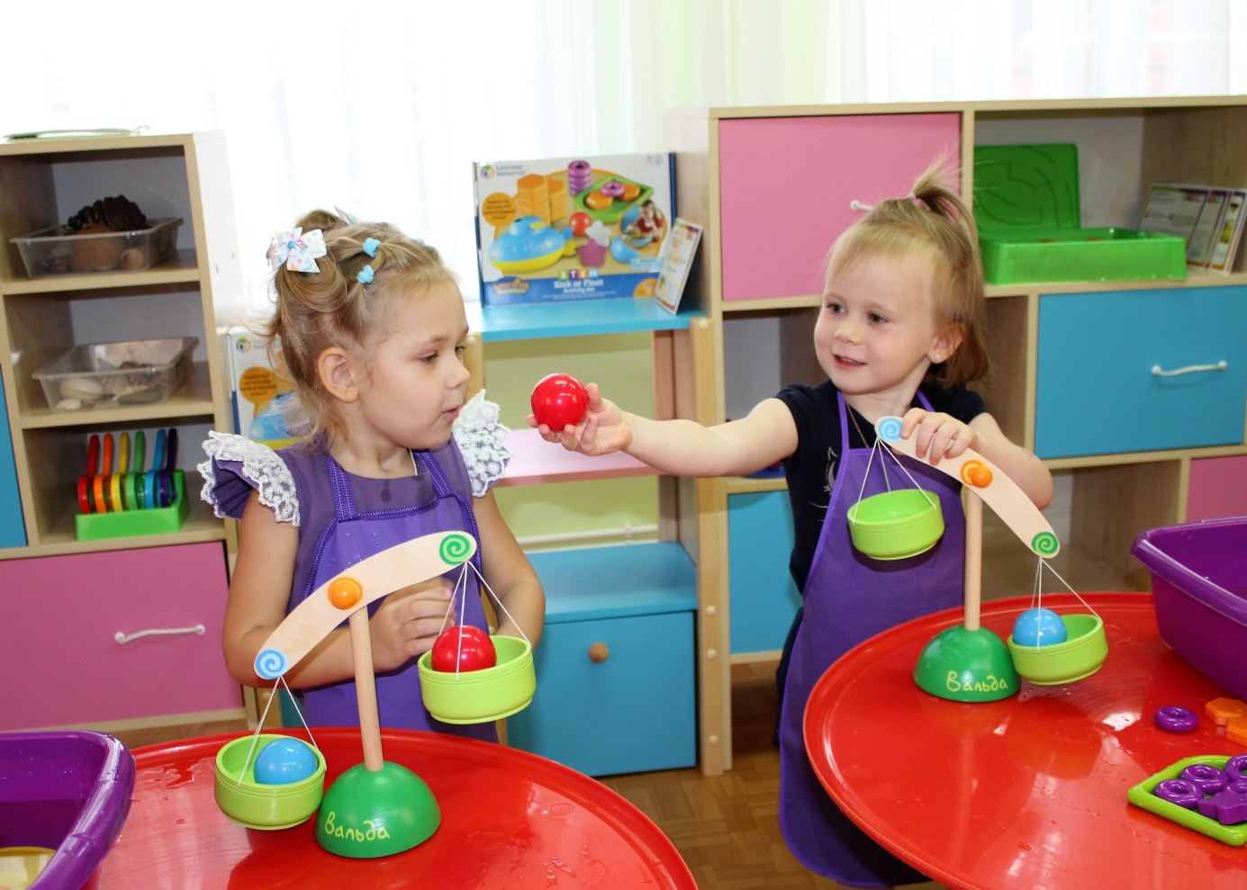
Как научить ребенка самому работать
на свое же развитие?

Slide 4
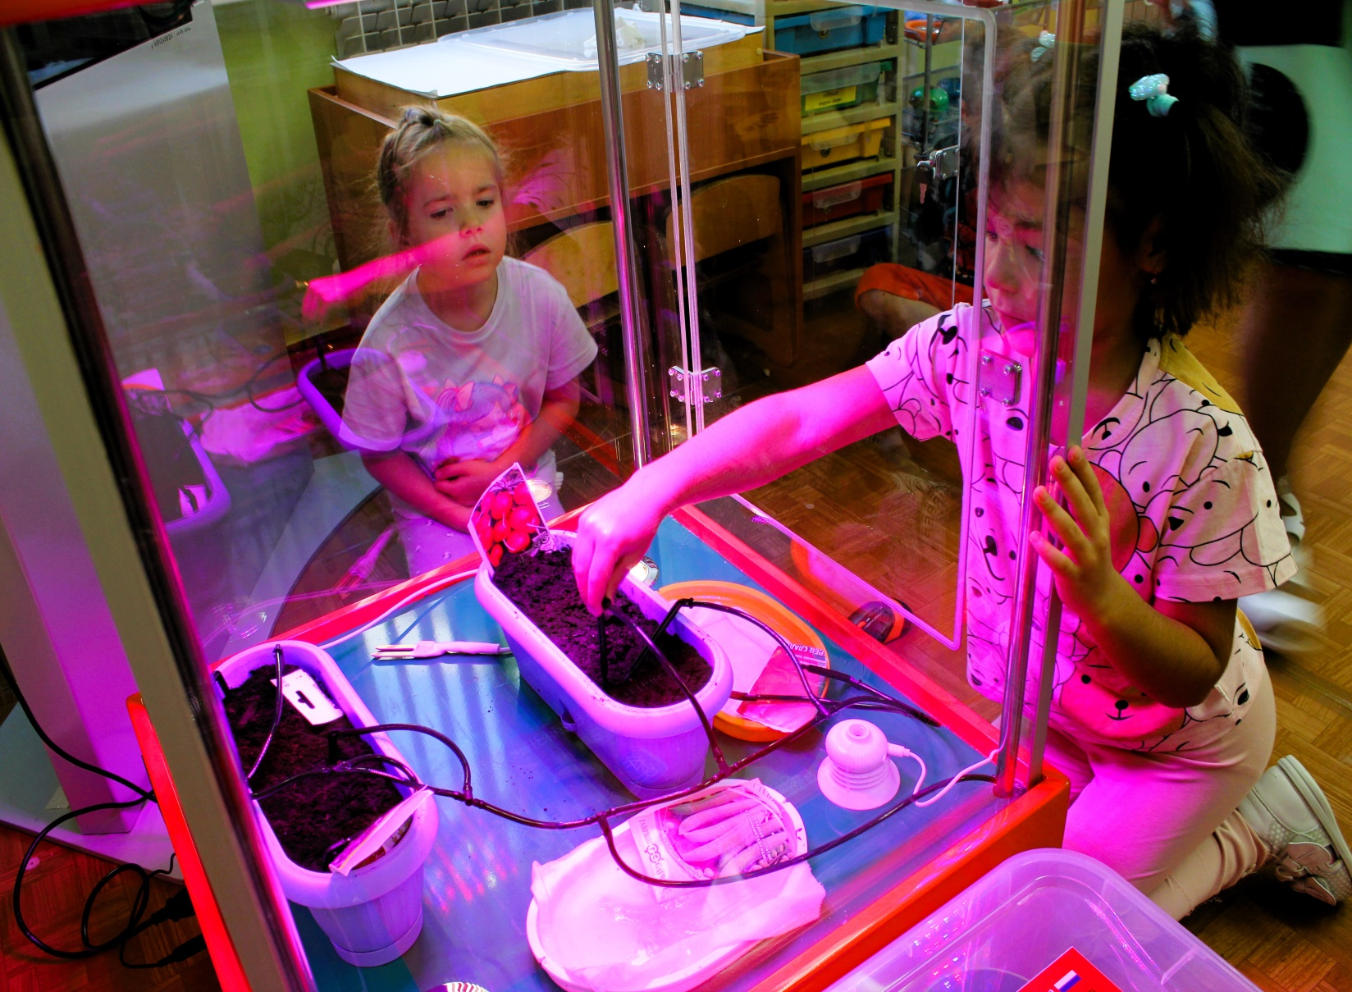
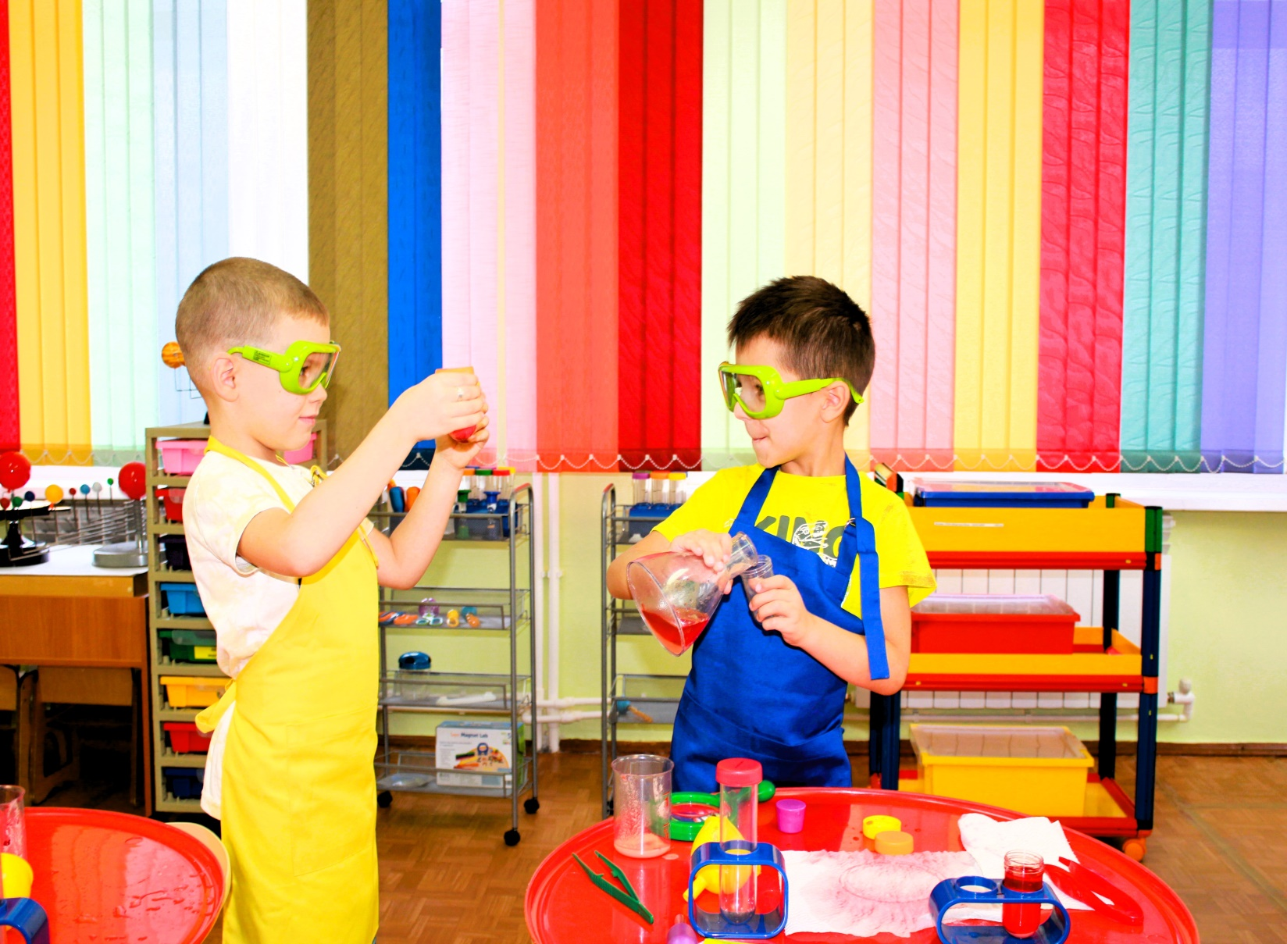
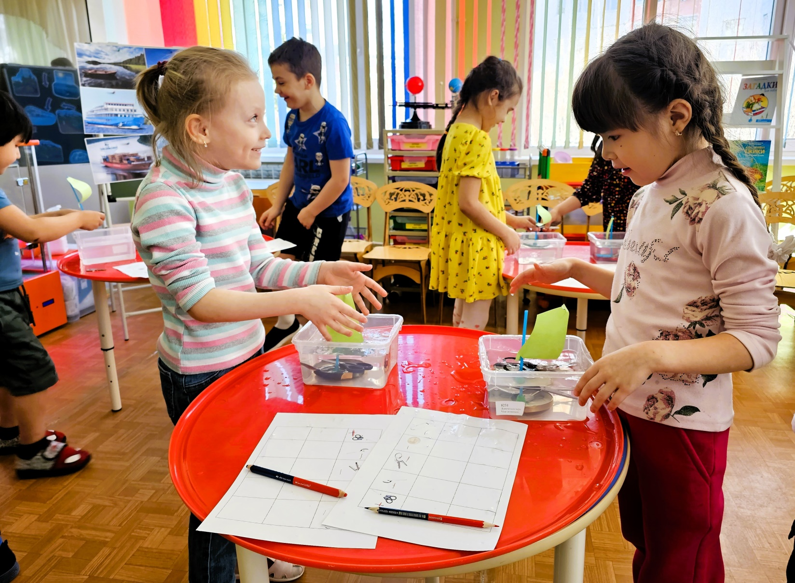
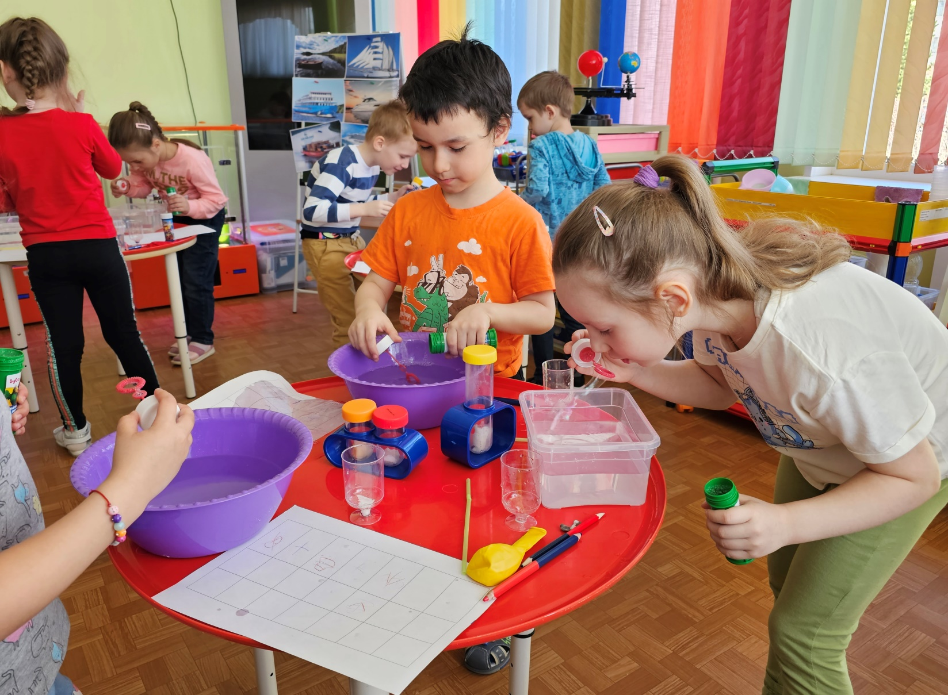
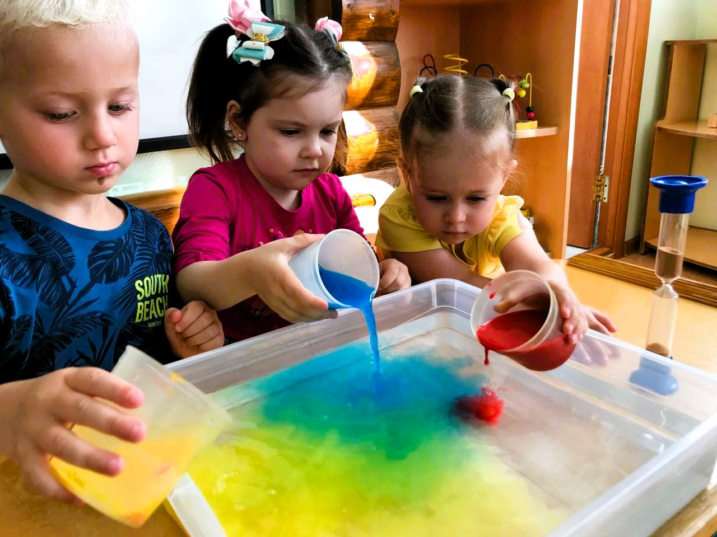
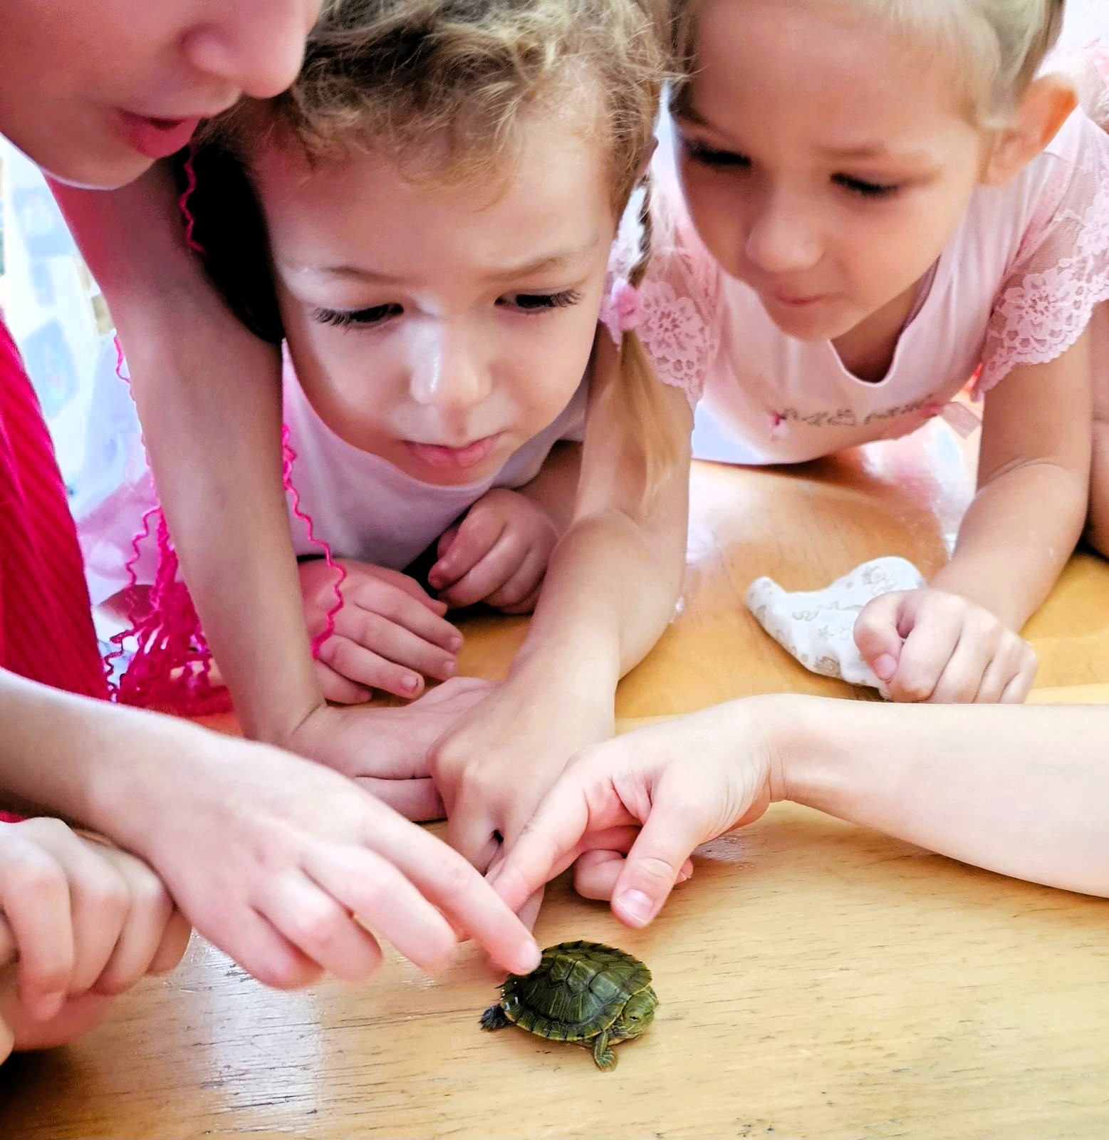
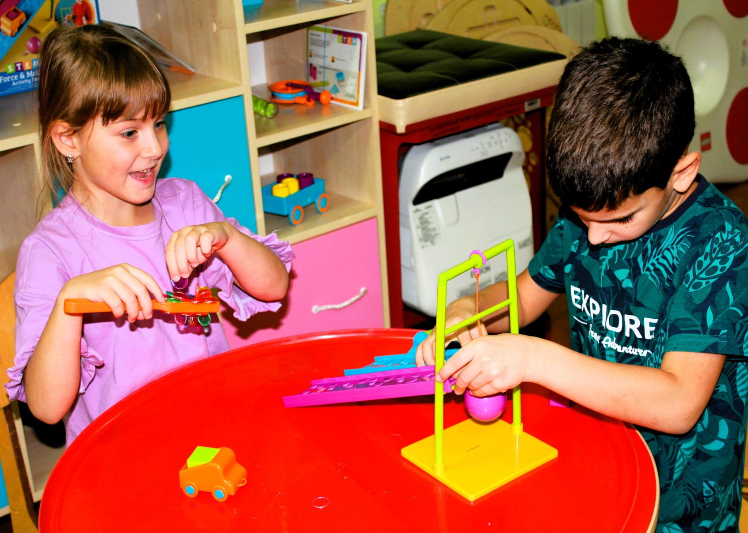
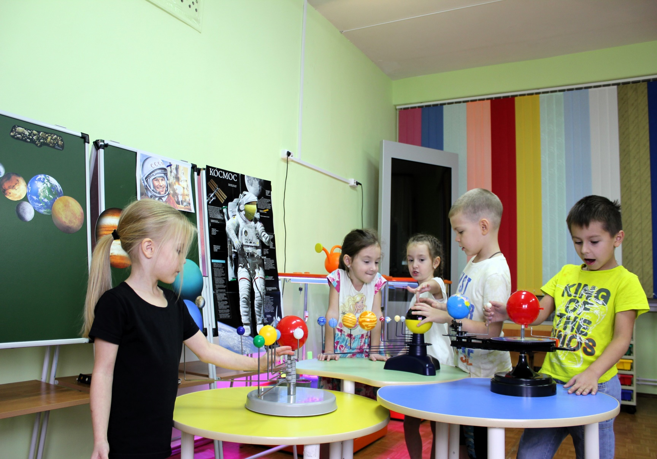
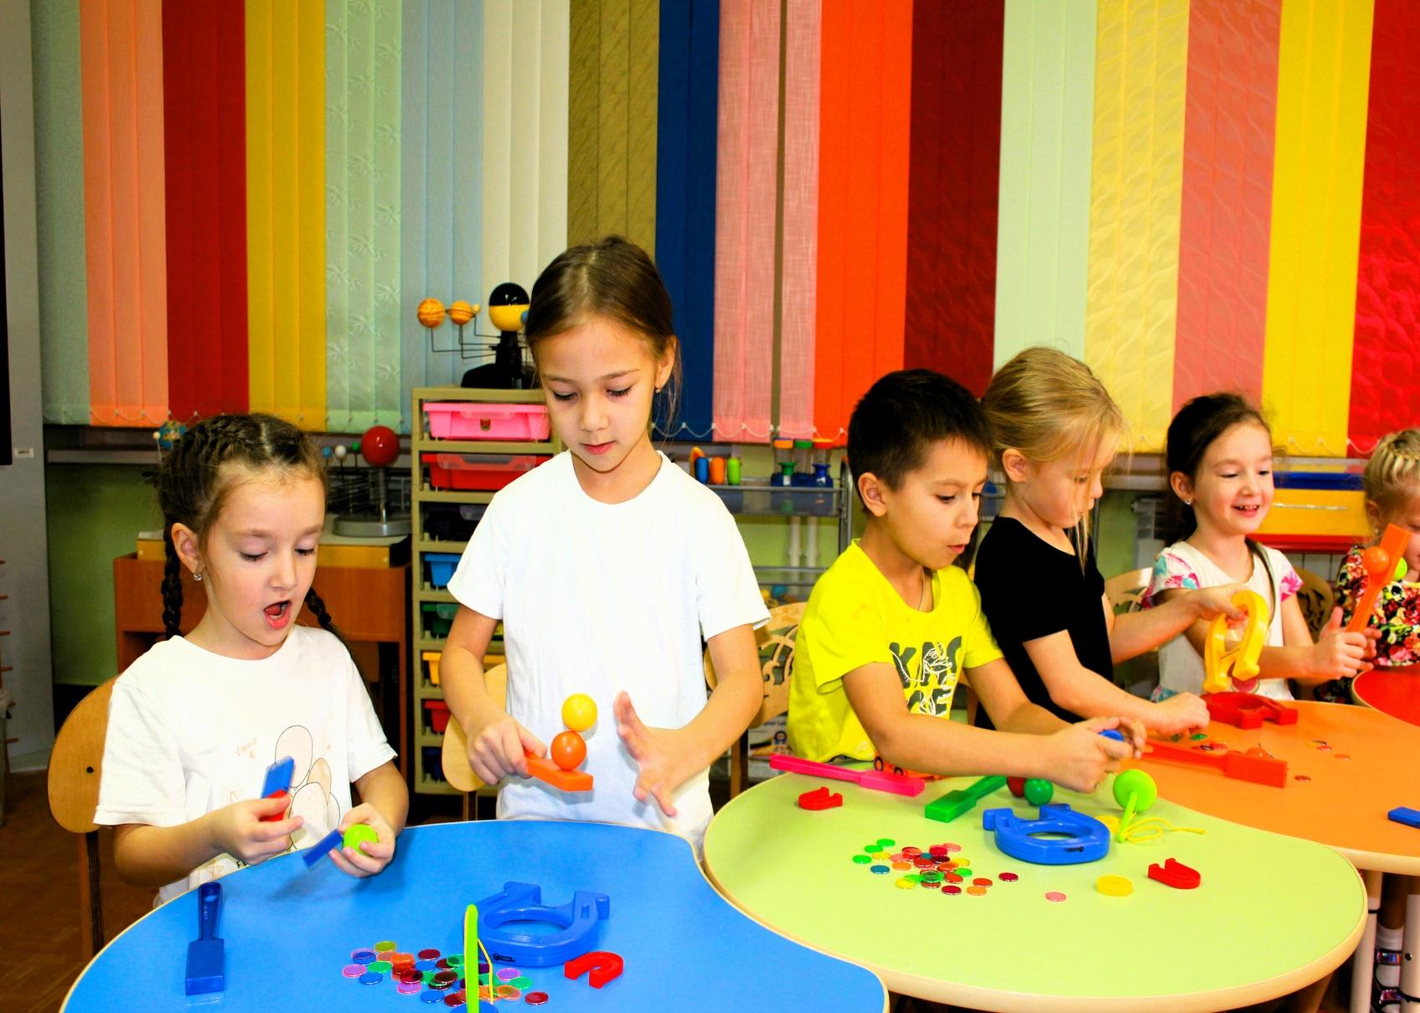
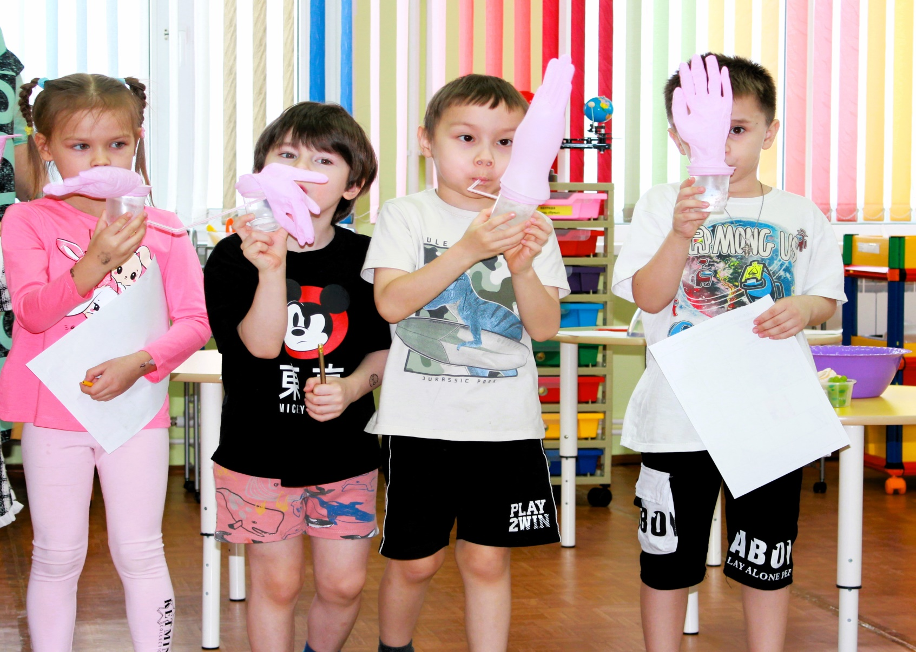
Локация «Экспериментариум»

Slide 5
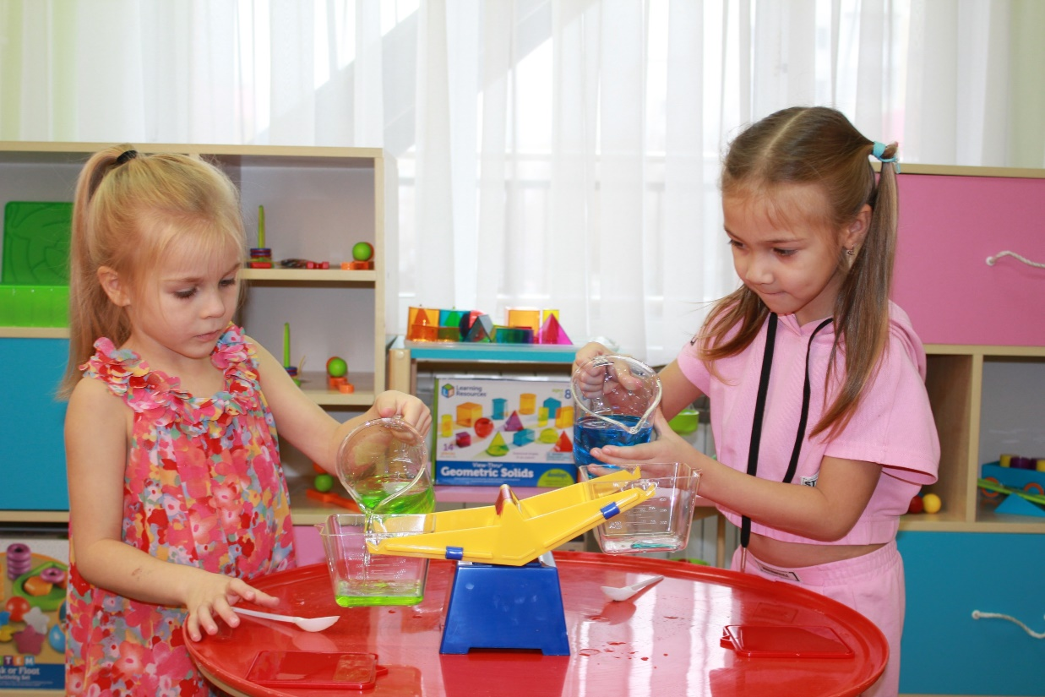
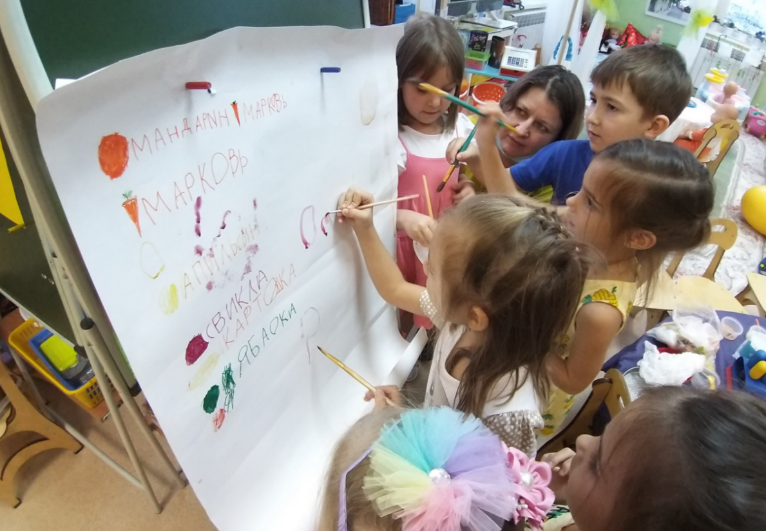
Алгоритм работы в Экспериментариуме

Slide 6
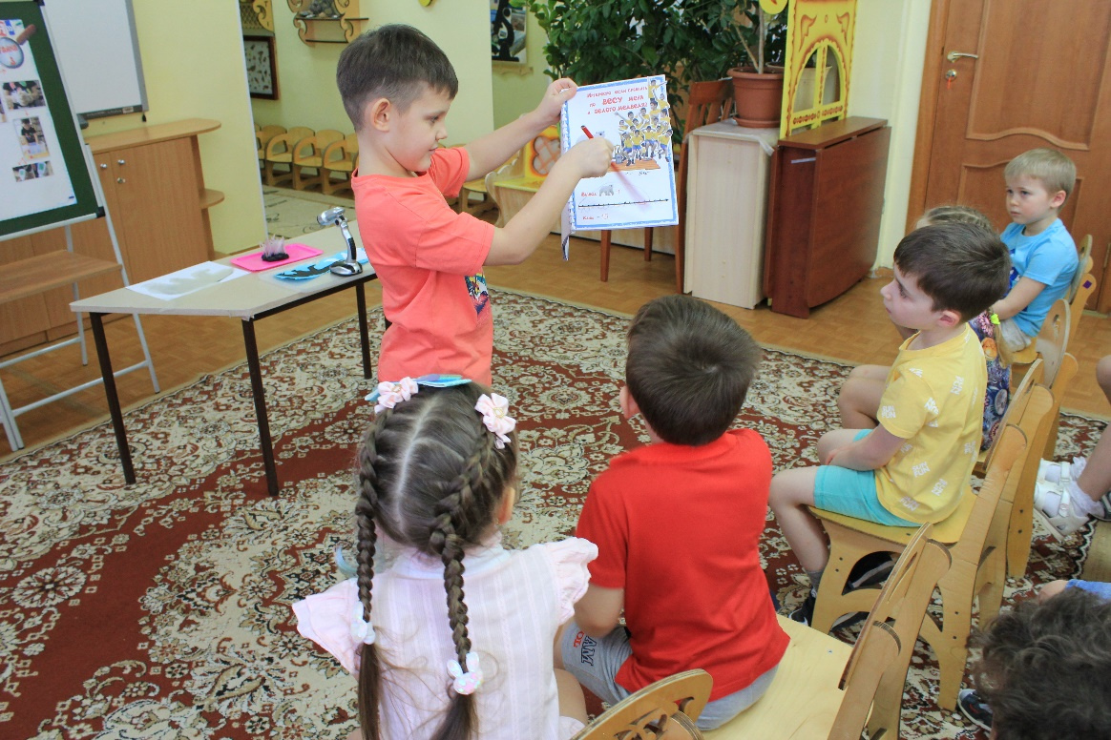
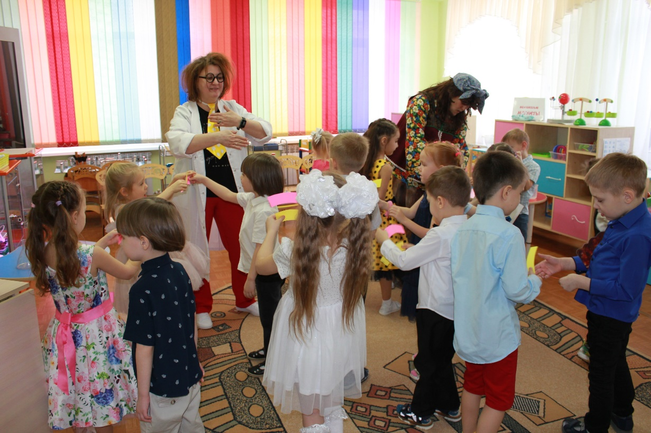
«Погружение» детей в тему будущего исследования с целью расширения представлений об изучаемом объекте

Slide 7
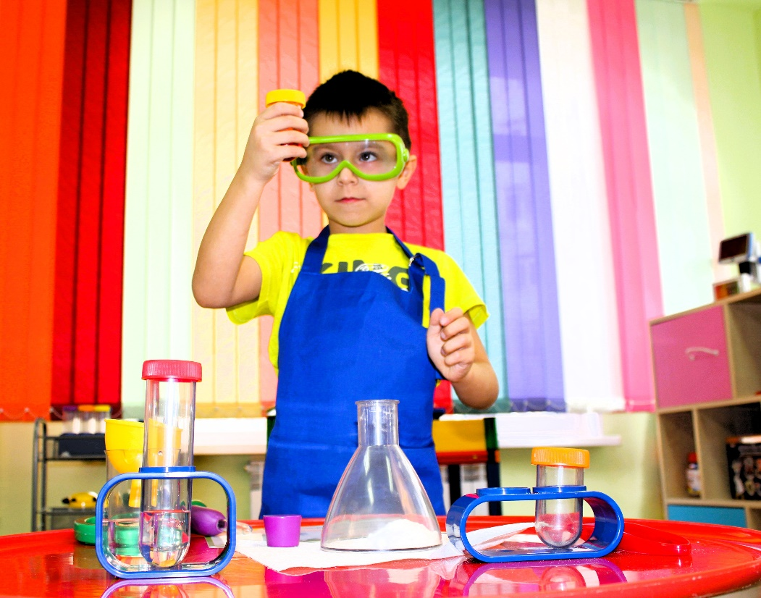
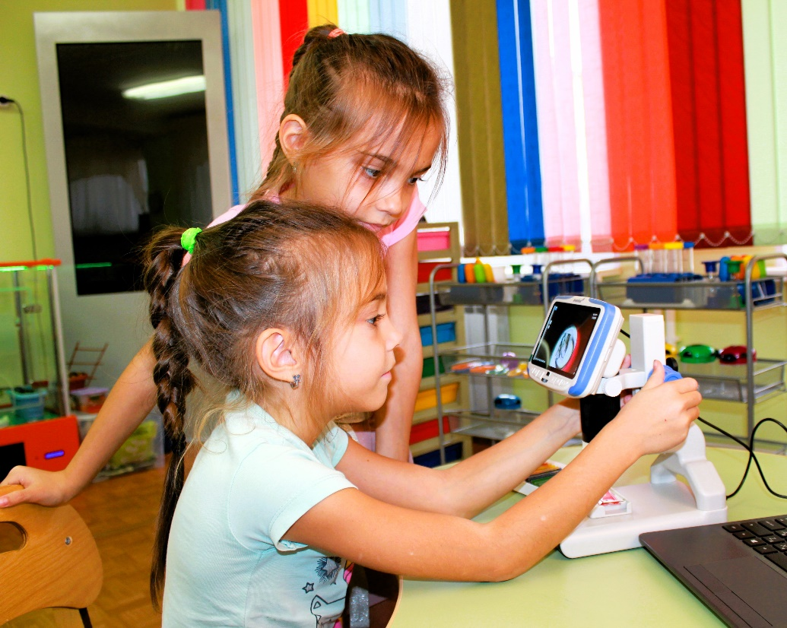
Практическая исследовательская деятельность детей в Экспериментариуме

Slide 8
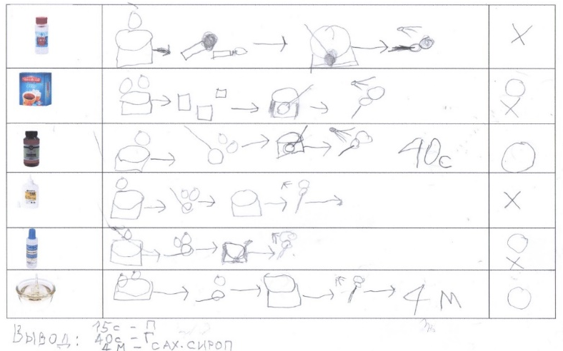
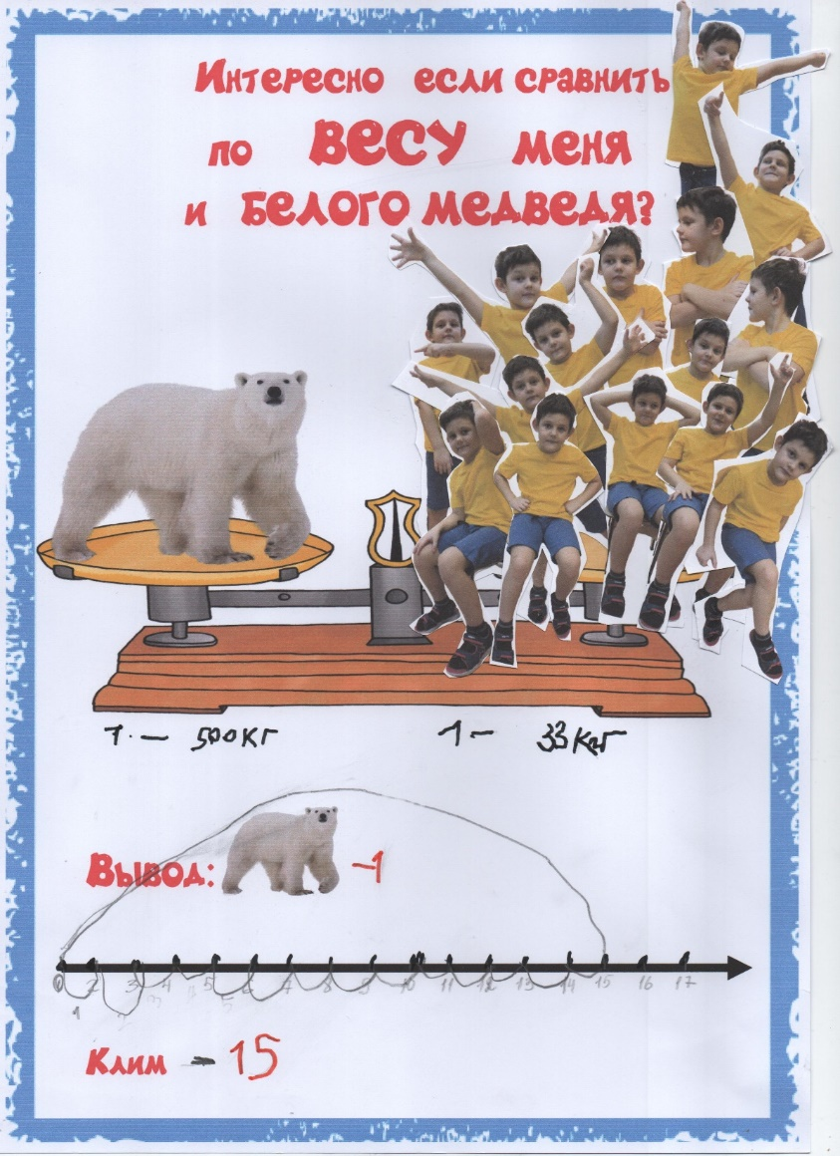
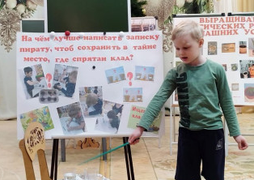
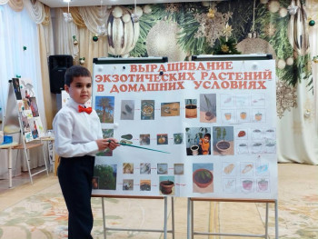
Обобщение и трансляция полученных результатов в ходе проведенных исследований

Slide 9
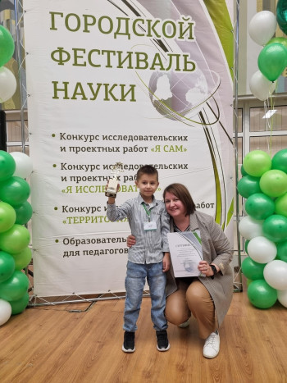
Полезность для ребенка:
рост уровня любознательности, наблюдательности;
обогащение словарного запаса;
- расширение способа «добычи» информации;
овладение навыком публичных выступлений;
использование ранее полученных знаний для решения новых задач;
приобретение опыта пользования различным оборудованием и материалами для исследования.

Slide 10
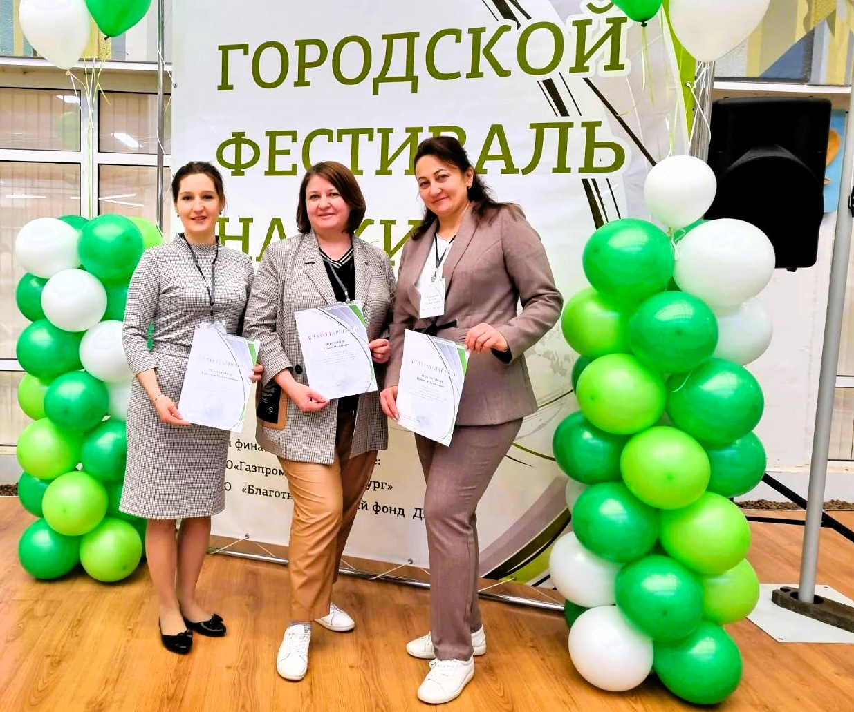
Полезность для педагога:
Освоение новой технологии
«Организация детского исследования»
Возможность взглянуть по-новому
на собственные профессиональные установки и изменить их
Прохождение опережающей переподготовки на рабочем месте
Транслирование практических результатов профессиональной деятельности

